Slide 1

Final Project PIANO MASTER
張原鳴

Slide 2

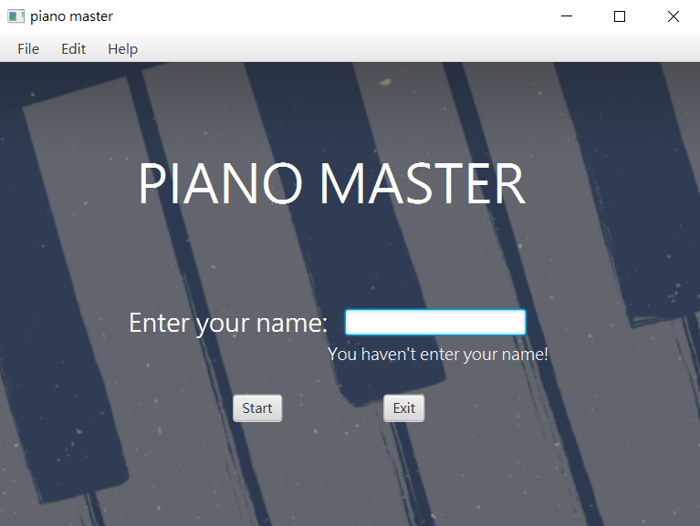
使用說明
1.主頁:
輸入名字
若沒輸入名字，按下Start則會顯示出
"You haven't enter your name!“
按下 Start 即開始
按下 Exit 則退出遊戲

Slide 3
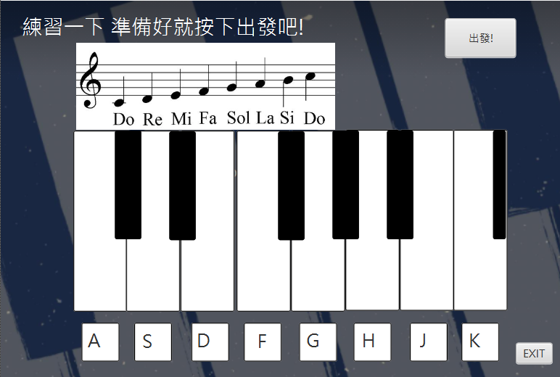
使用說明
2.按鍵的教學及練習
按下的那個音會在鍵盤上變色以供辨識自己彈的音
並且在五線譜上也會有紅色的提示
練習完按下 出發 即可繼續

Slide 4
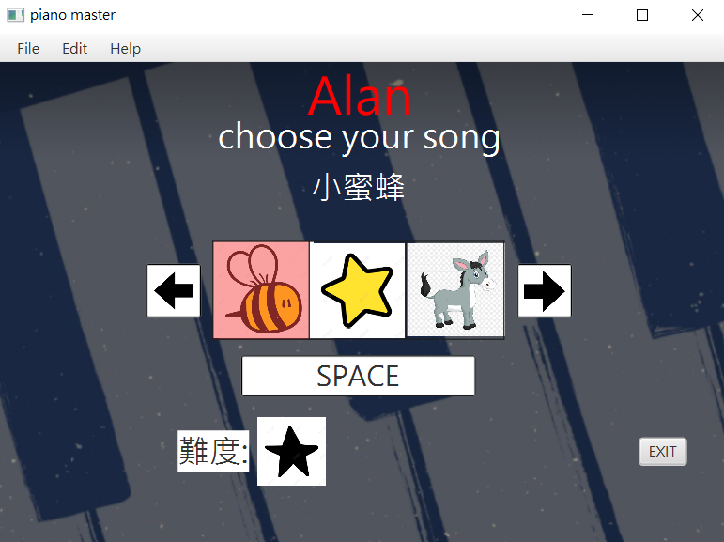
使用說明
名字->
3.選歌環節
紅字為主頁時輸入的名字
用左右鍵移動紅色游標來選要彈奏的曲子
按下空白鍵進入遊戲
游標切換到不同曲子時會顯示曲子的曲名和它的難度
曲名->

Slide 5
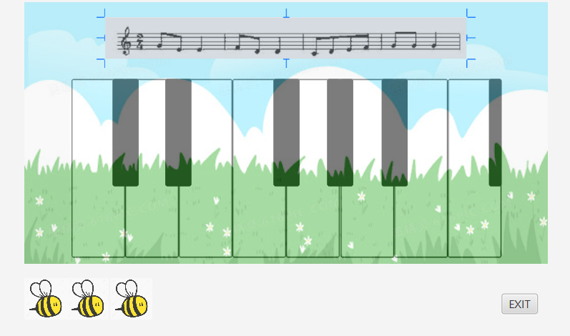
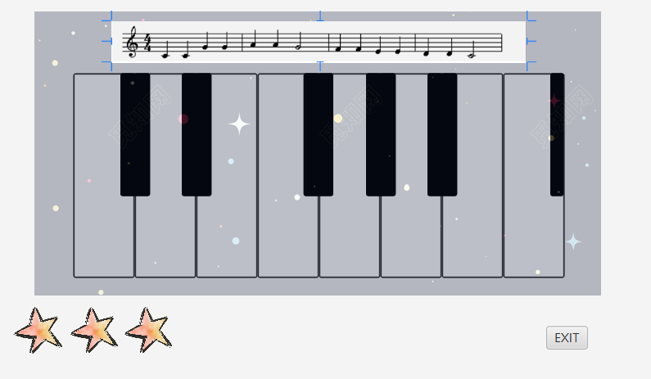
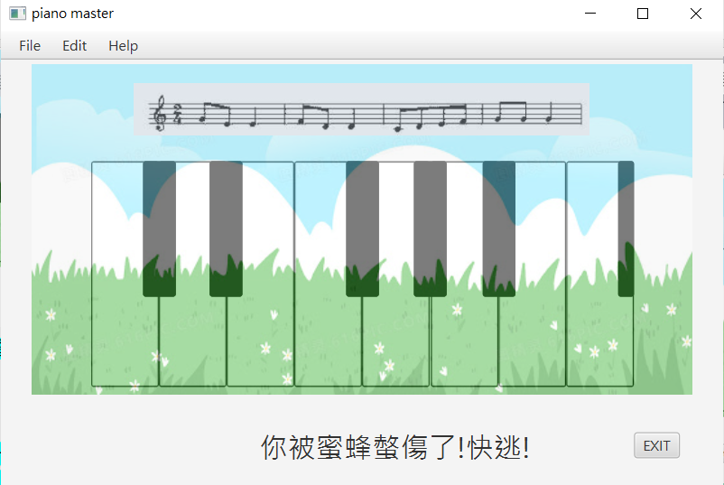
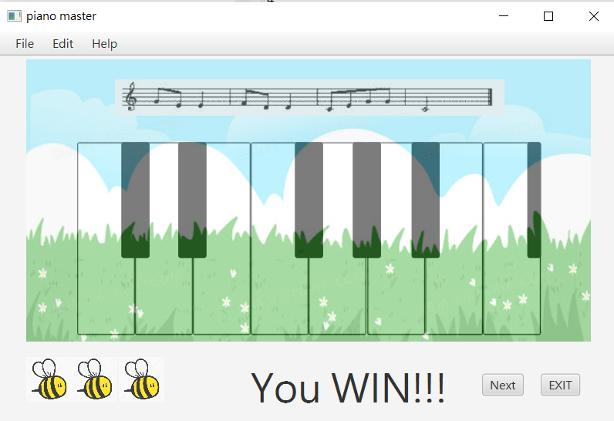
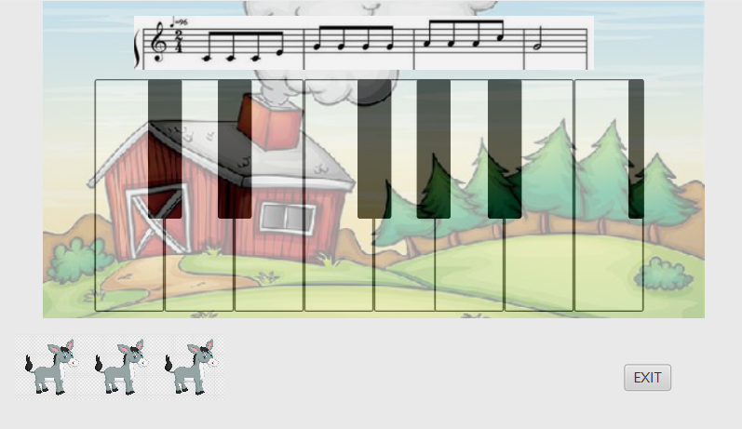
小蜜蜂
小星星
4.遊戲
在遊戲中我們有提供樂譜 也會在曲子的行進時切換頁數
玩家在遊戲開始時有三個小徽章
每彈錯一次時一個徽章就會消失
琴鍵上有提示音
會將下個要彈的音的琴鍵變成紅色
當三個徽章都消失的話遊戲失敗並按下 EXIT回到選歌的視窗
若通關成功則跳出 You WIN!!!的 Label和下一步的Button
小毛驢

Slide 6
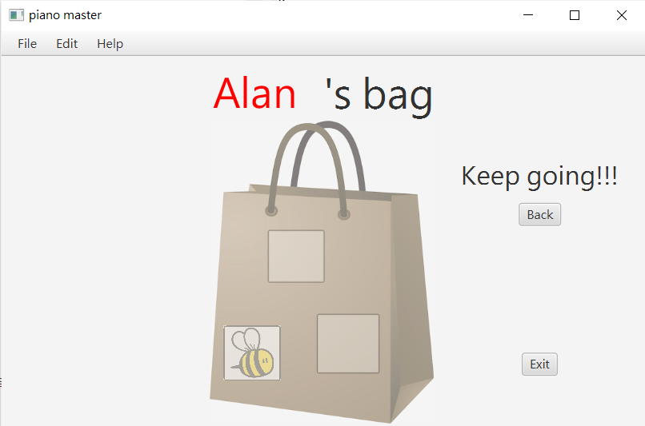
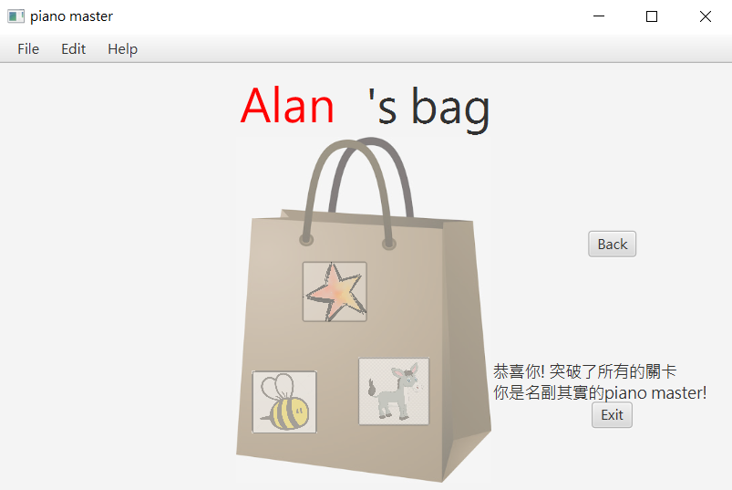

使用說明
5.結算畫面
每當玩家通過一首曲子的考驗
即可獲得一枚該曲子的代表徽章
並放在袋子裡
若按下 Back 即會退到選曲子的視窗
已經挑戰成功的曲子會用紅色勾勾提醒通關完畢
玩家則可繼續挑戰尚未完成的曲子

Slide 7

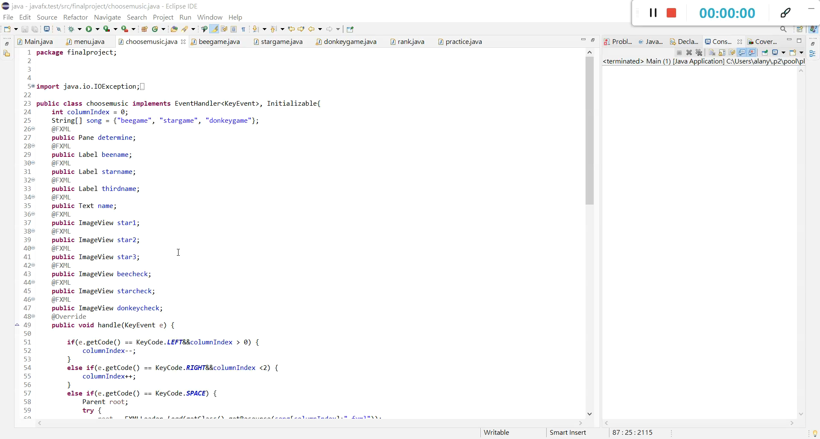

Slide 8
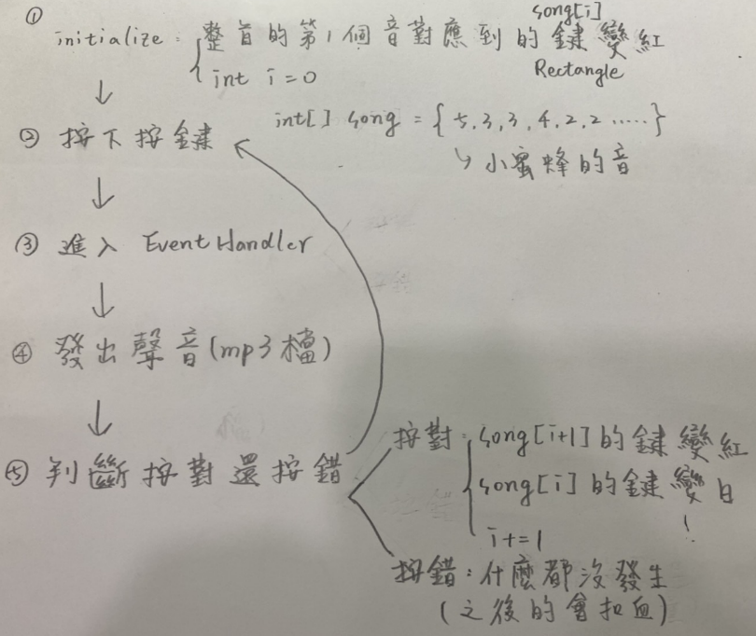
遇到的困難
1.提示音與按鍵
流程圖

Slide 9
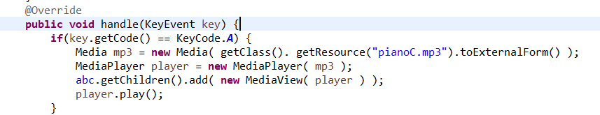
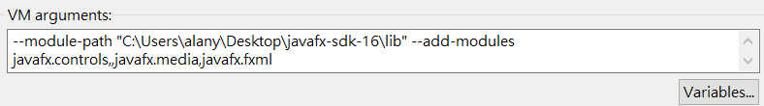
2.播放MP3檔
configuration

Slide 10
Thanks for watching!

